Slide 1
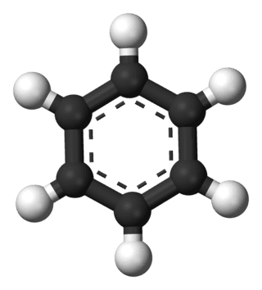

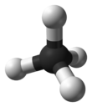
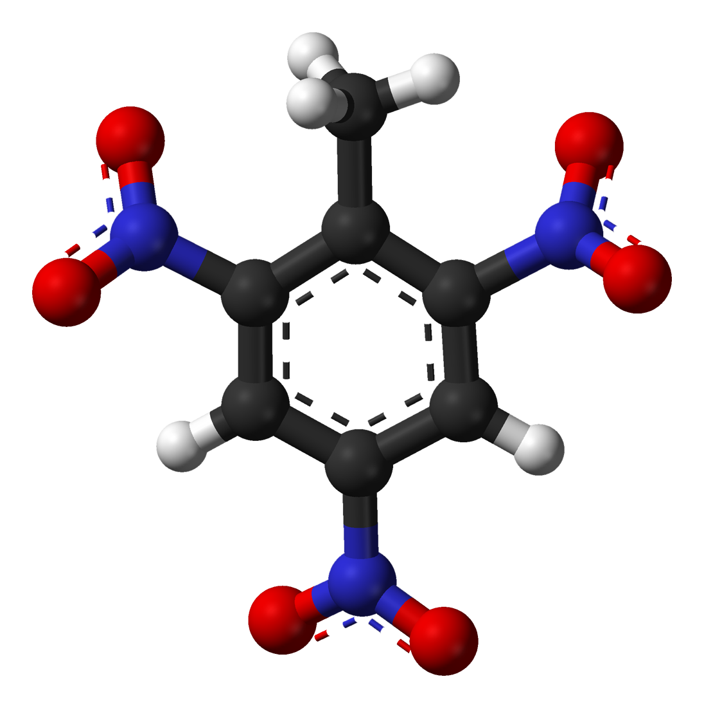
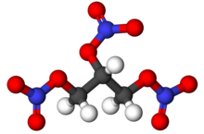
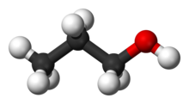
Netwroking
Щракнете, за да добавите подзаглавие (:

Slide 2
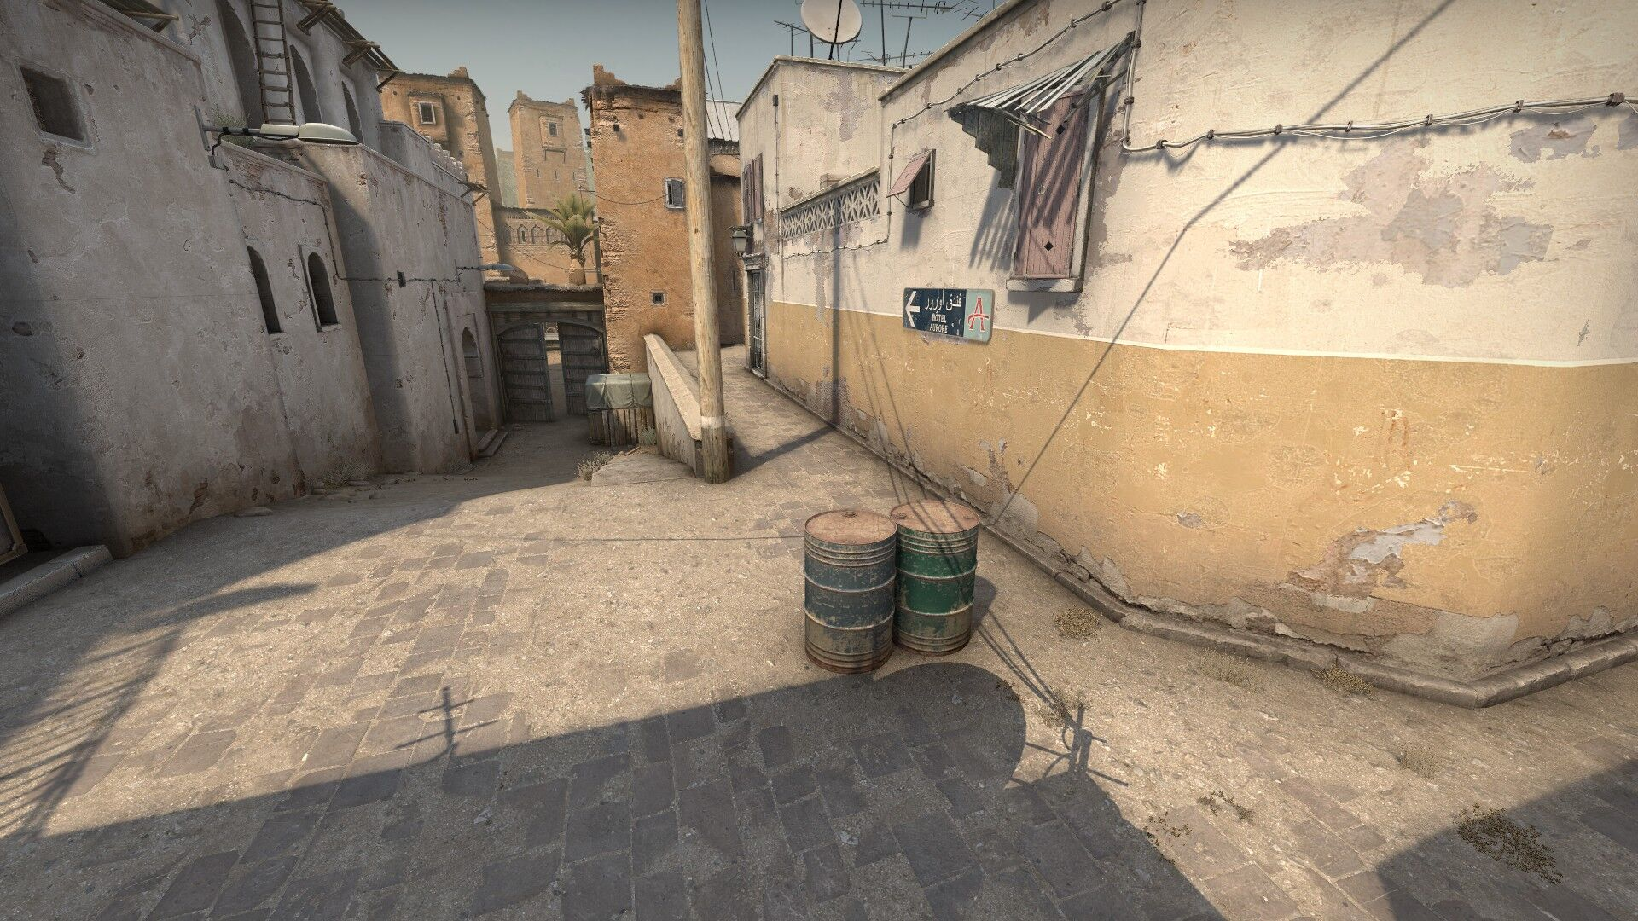
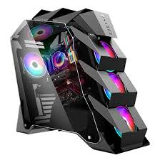
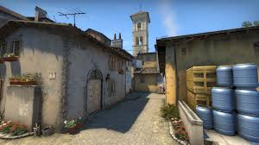
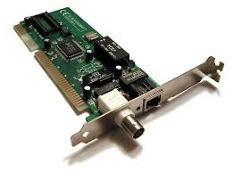

Компютър

Slide 3
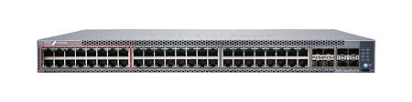
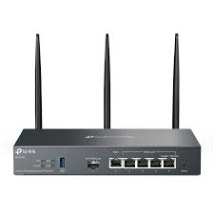
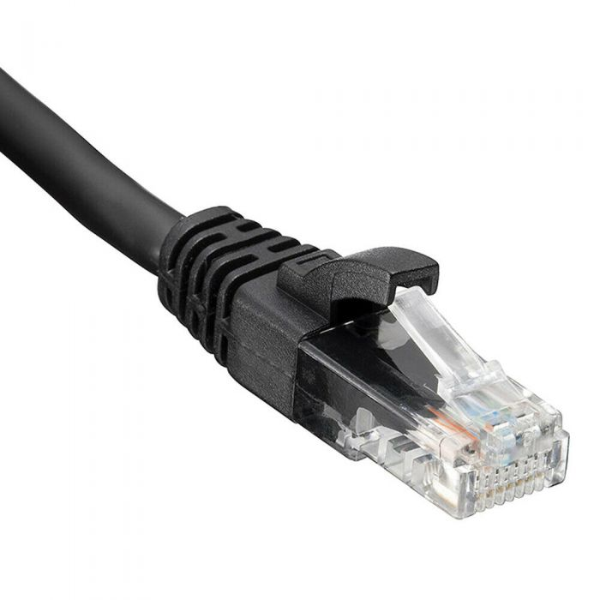
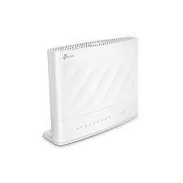
????? Елементи на LAN мрежите (:

Slide 4
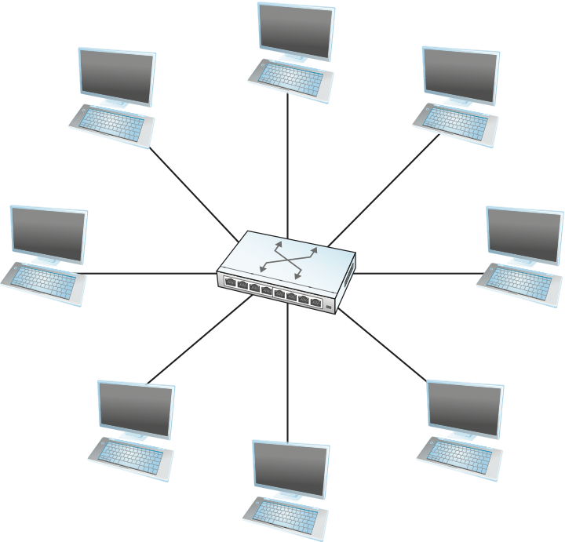
Switch (суич)

Slide 5
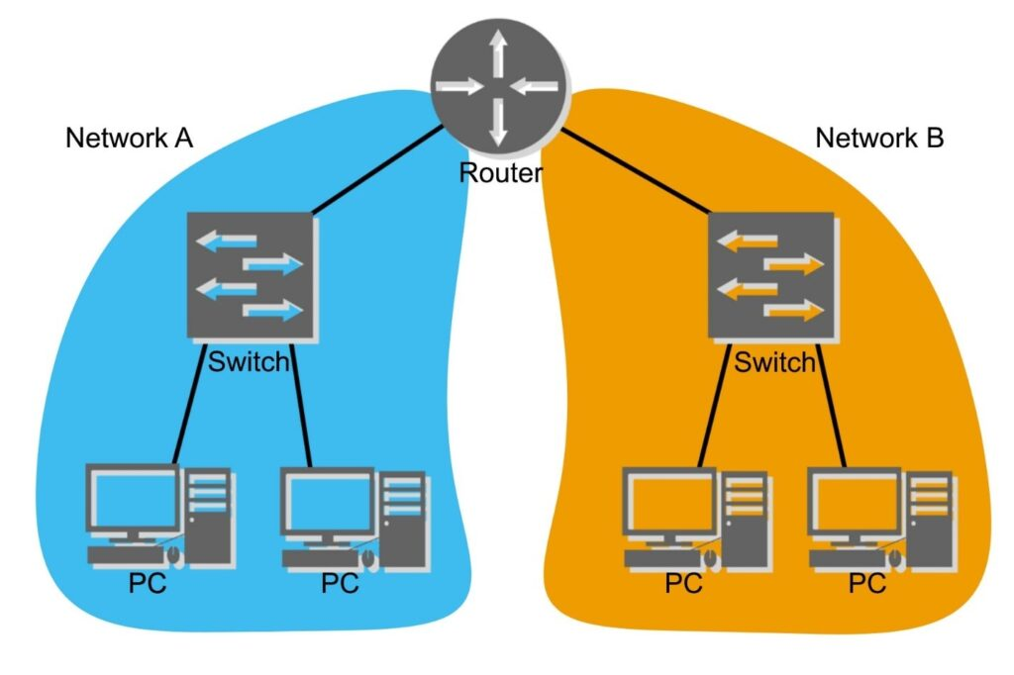
Router (Маршрутизатор (: )

Slide 6
Интернет кабел
ККК

Slide 7
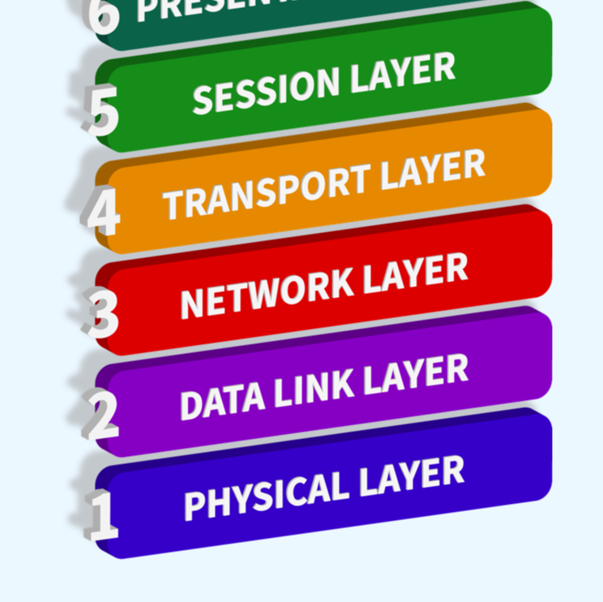
OSI слоеве

Slide 8
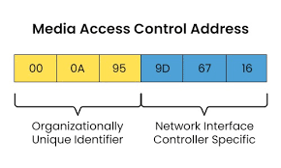
MAC адрес (:

Slide 9
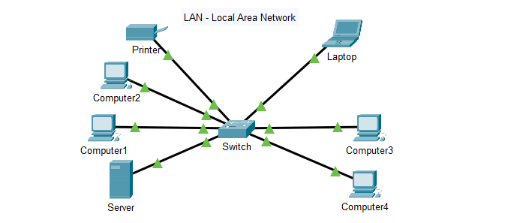

Slide 10
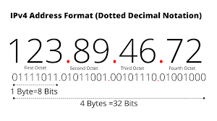
IP адрес

Slide 11
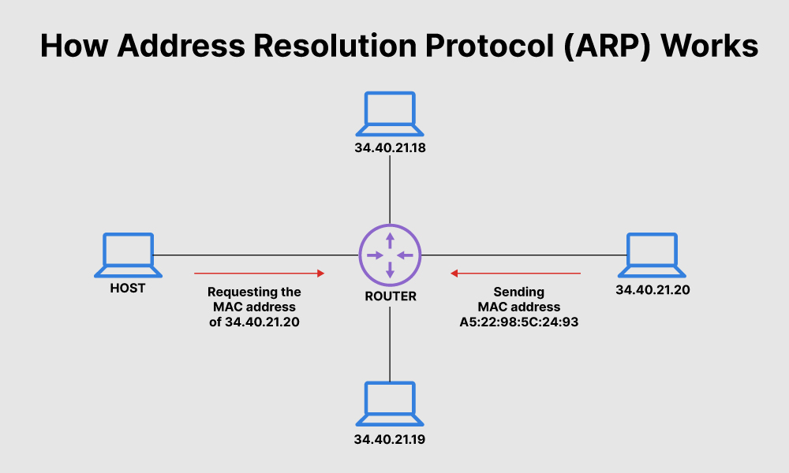

Slide 12

Обмен на информация в LAN

Slide 13
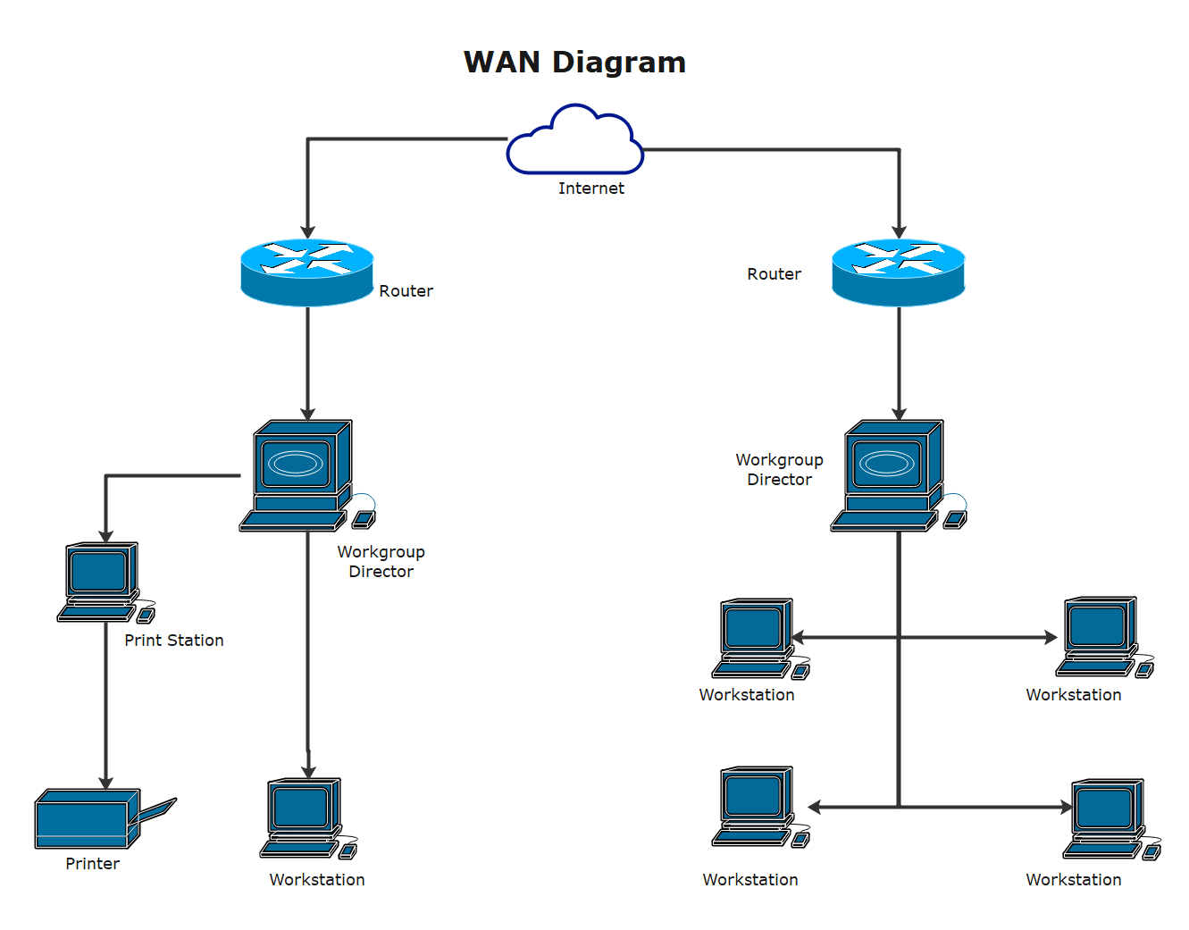
WAN Технологии (: И защо ви убиват на CS

Slide 14

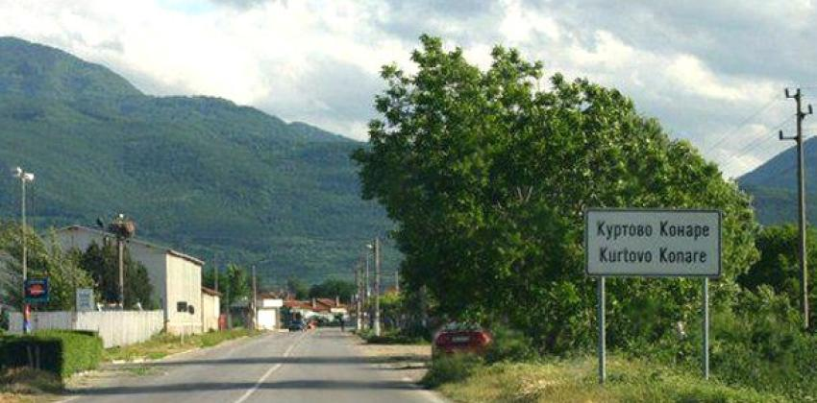
IP... но протоколът, а не адресът???

Slide 15
Рутер (Маршрутизатор)… Отново??

Slide 16
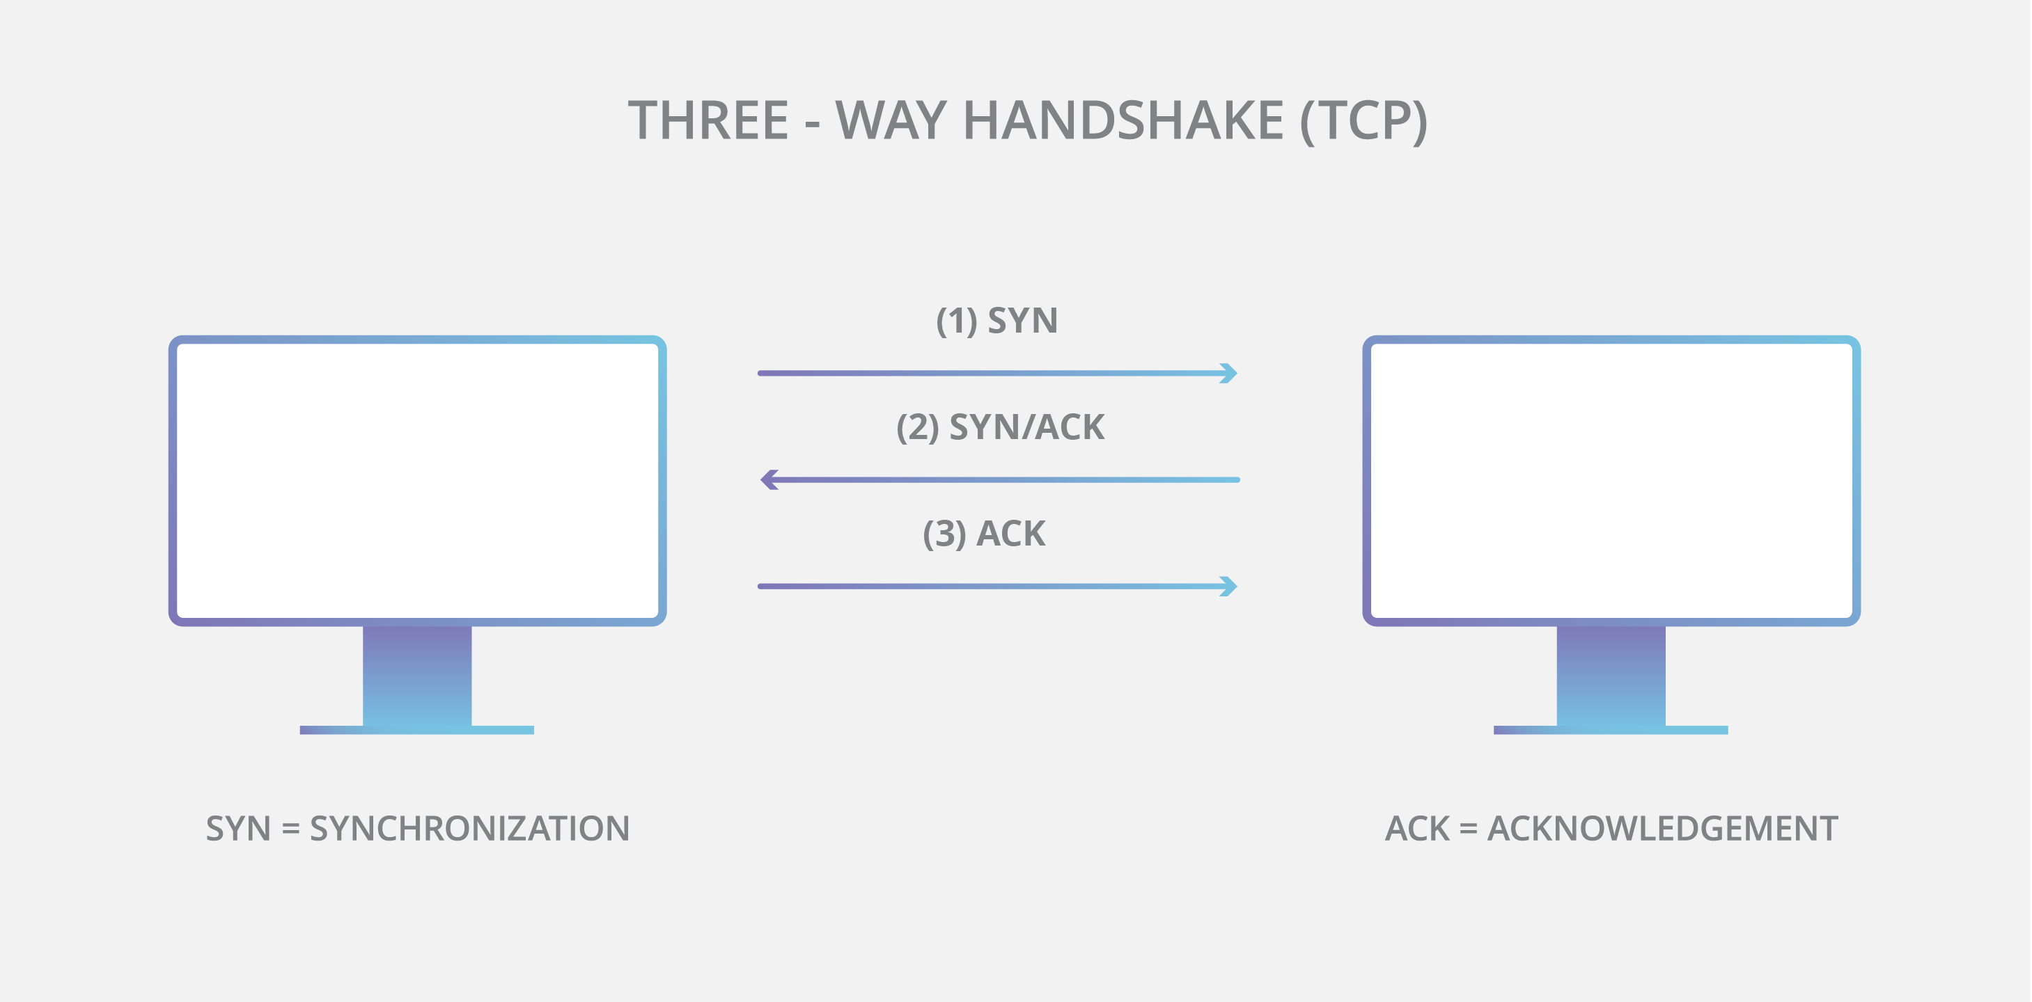
TCP (Transmission Control Protocol)

Slide 17
NAT (Network Address Translation)

Slide 18
Wie heiẞt du? *Oder wie sich Pakete in einem Weitverkehrsnetzwerk bewegen

Slide 19
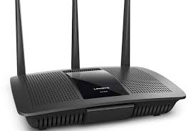


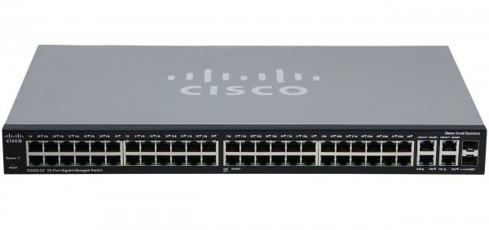

Благодаря за вниманието!!!! Аз много ви обичам
English: Thanks for your attention
Arabic: شكراً لاهتمامك (Shukran li-ihtimamik)
German: Danke für Ihre Aufmerksamkeit
Spanish: Gracias por su atención
French: Merci pour votre attention
Italian: Grazie per la vostra attenzione
Portuguese: Obrigado pela sua atenção
Russian: Спасибо за ваше внимание (Spasibo za vashe vnimanie)

